Slide 1

WORK
DATA COMPUTING VISUALIZATION ANALYSIS STATISTICS
中国大学生计算机设计大赛
上海第二工业大学
面向统计学的数据计算可视化分析平台
作者：王贤安 唐振川 李辰彦 何秀敏 张倬诚
指导老师：朱丹丽 于程程
演示：王贤安
作品小类：Web应用与开发

Slide 2



行业PPT模板http://www.1ppt.com/hangye/
CONTENTS
01
02
03
04
平台创意
模块简介
功能实现
使用技术
统计学分析平台的作用，统计学分析数据可视化的意义
一共分为七个模块，分别代表七个网页，主页和相应的六个功能，不断更新中
功能：判别分析，一元回归分析，
多元回归分析，逻辑回归分析、支持向量机分析、机器学习案例
基于Web.py框架的后端，bootstrap框架的前端，部分前端使用JavaScript辅助计算

Slide 3

ONE
平台创意
专业课课程《统计学基础》
A platform for visualizing the statistical calculation and analysis process.

Slide 4

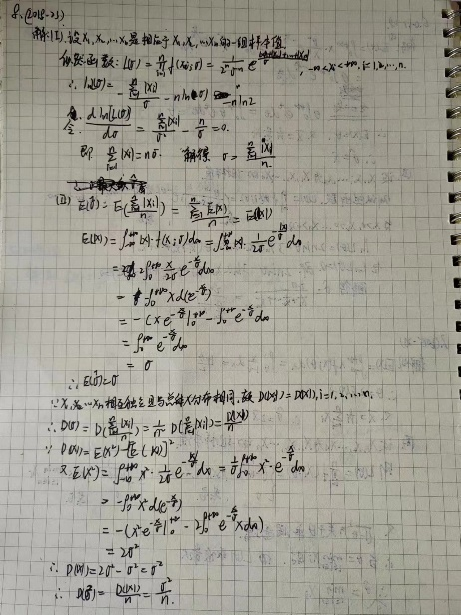
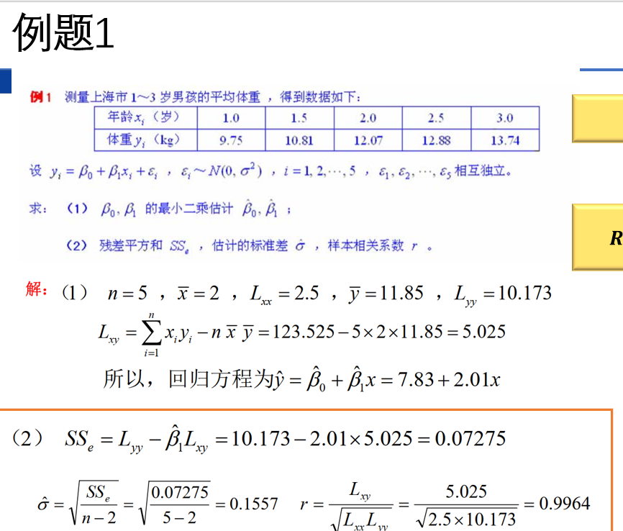
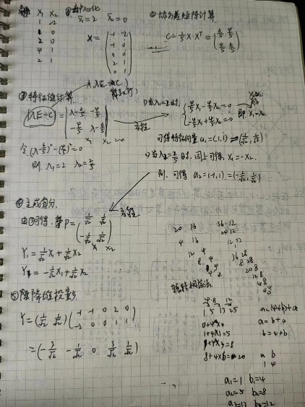
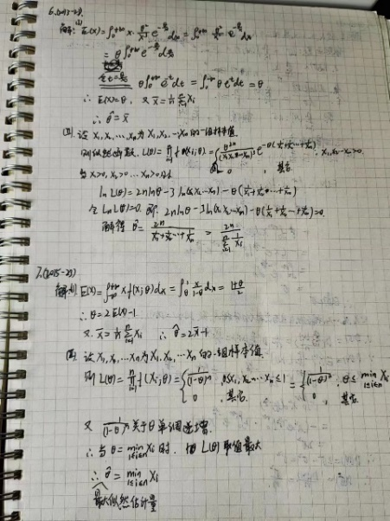
设计创意
当我们在做统计学数据分析的题目时，我们会发现……
痛点1：
统计学公式记不住
痛点2：
该怎么办呢？
统计学分析数据计算复杂，做题时，无法精确定位错误

Slide 5
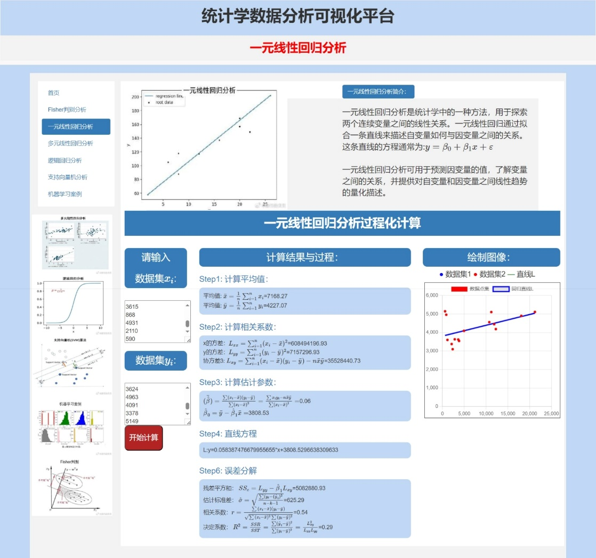
设计创意
设计思路：
1.自动提供计算思路
2.根据需求提供计算过程及结果
3.可视化展示
解决方案：
在网络平台上进行统计学计算，即可获得对应的公式与运算过程、计算结果
即：
面向统计学的数据计算可视化分析平台

Slide 6
TWO
模块简介
平台具有的功能，网页呈现.
目前一共分为七个模块，分别代表七个网页，即主页和相应的七个功能

Slide 7
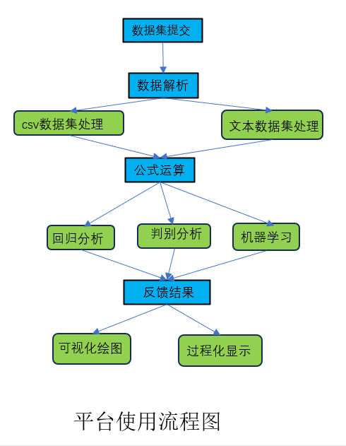
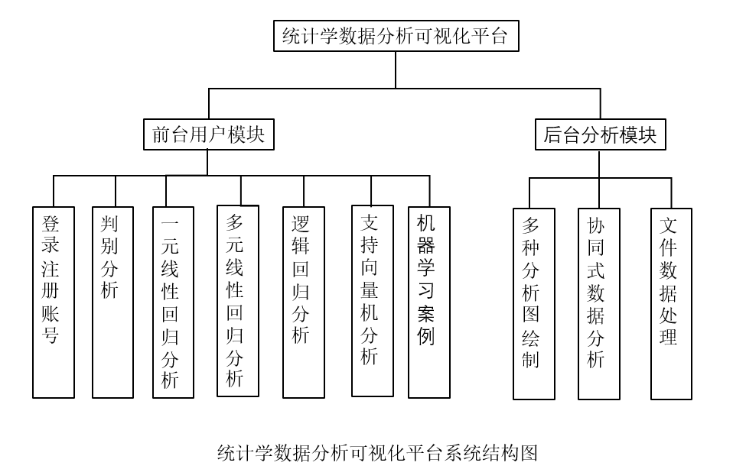
系统结构与使用流程

Slide 8
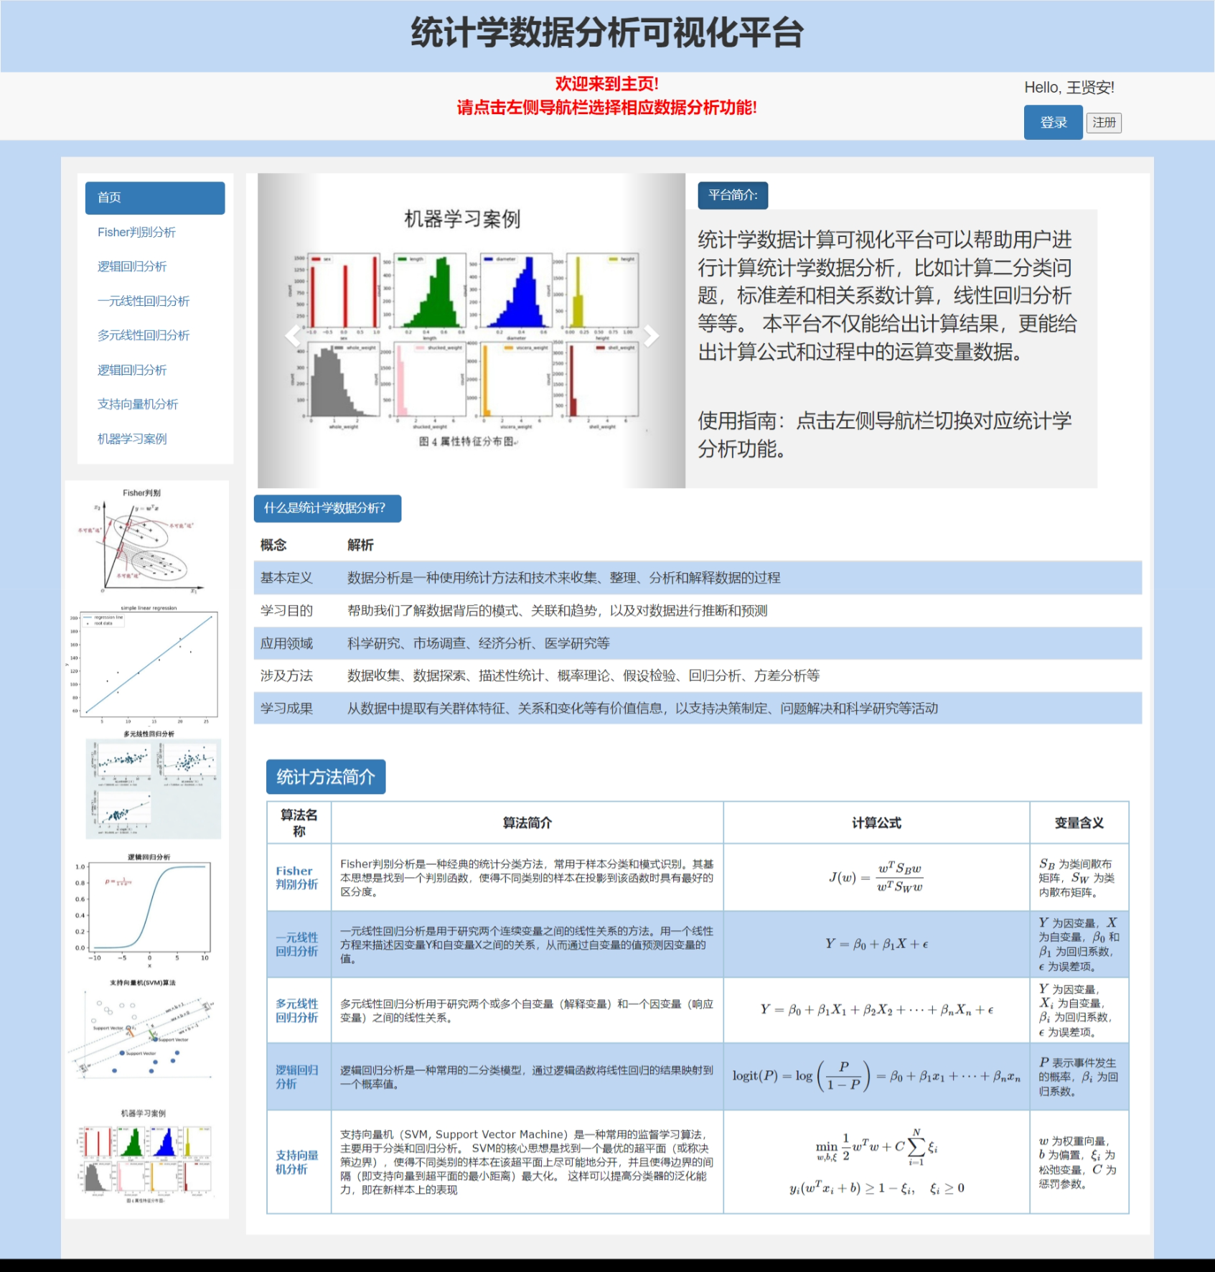
登录账号
跳转页面
系统介绍
主界面=系统简介+操作指南
主界面截图

Slide 9
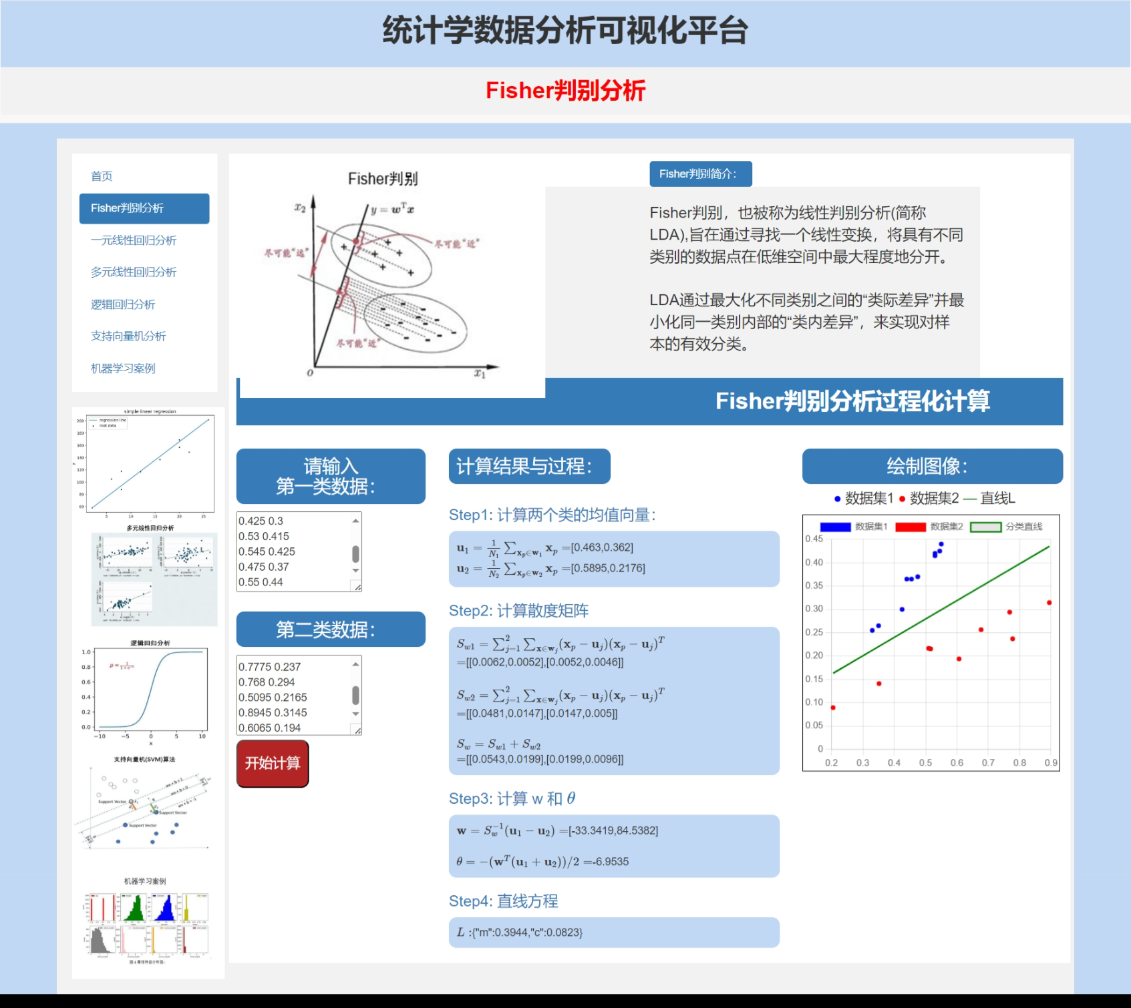
FISHER判别分析主界面
Fisher判别，也被称为线性判别分析(简称LDA),旨在通过寻找一个线性变换，将具有不同类别的数据点在低维空间中最大程度地分开，实现对样本的有效分类。

Slide 10
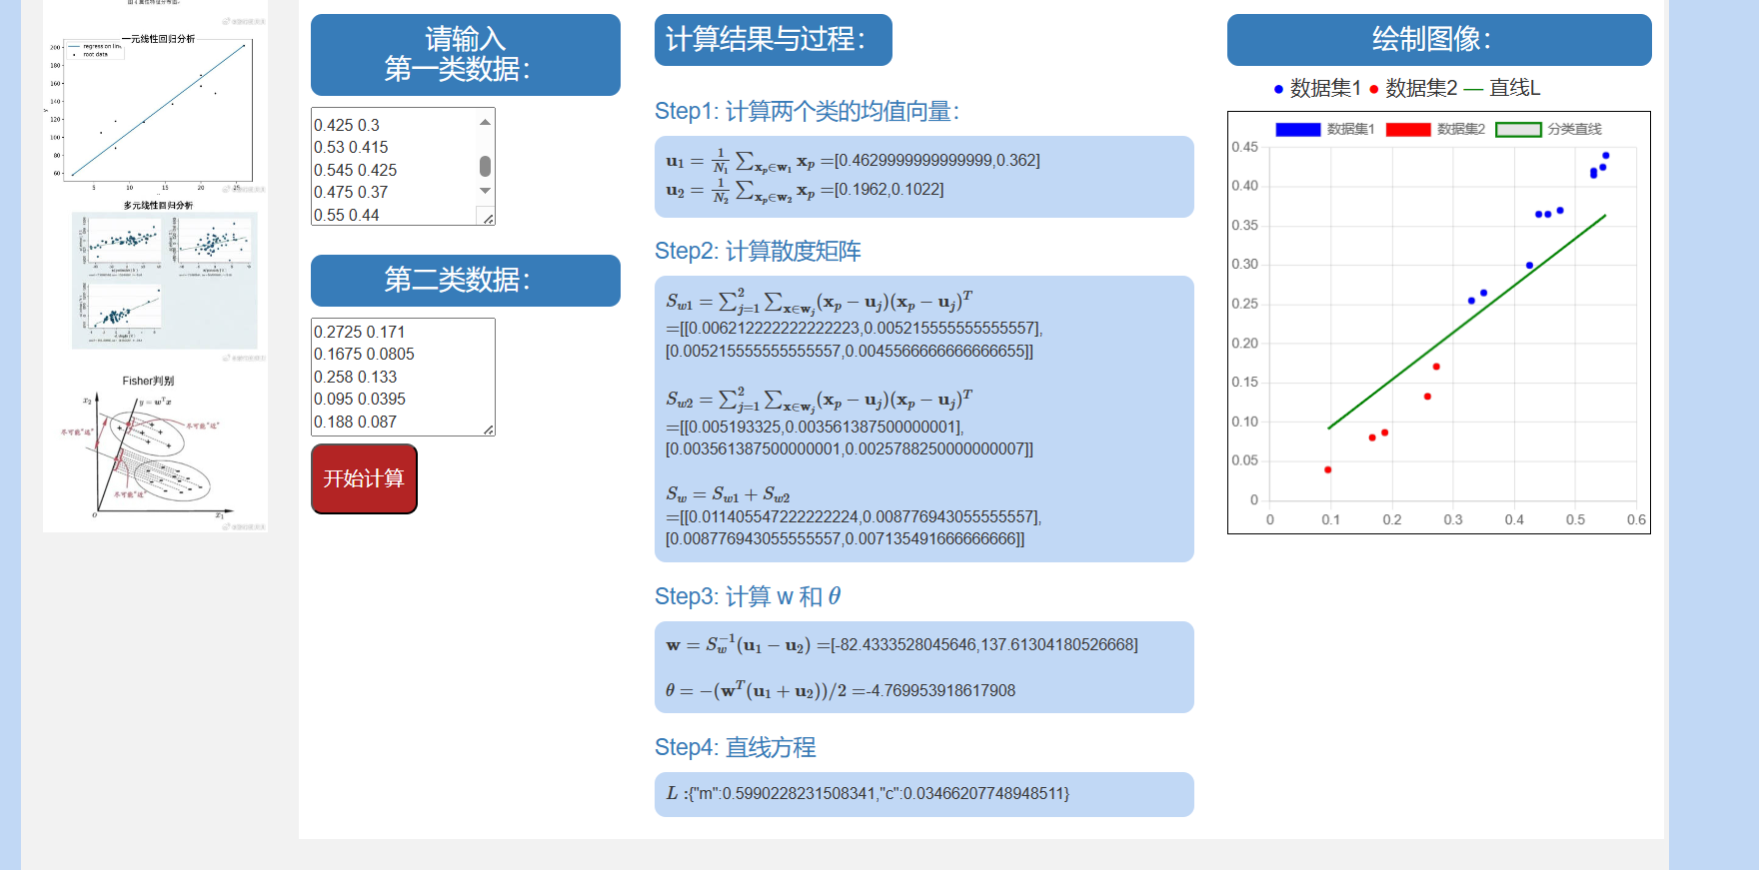
可自动调节刻度
，鼠标位于点上即可显示坐标
FISHER判别分析计算界面
公式结果
输入数据集
统计学
后台计算分析
可视化
绘制图像

Slide 11
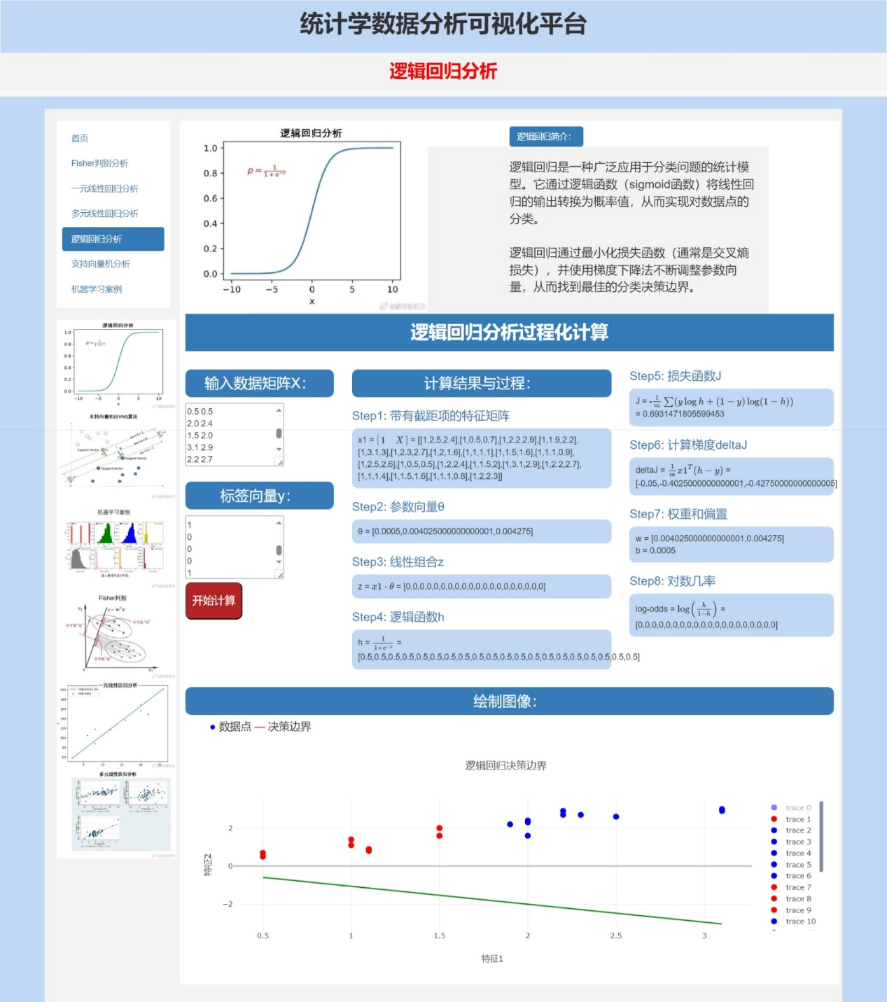
逻辑回归分析主页图
数据矩阵
标签向量
对数几率
逻辑回归
PlotlyChart绘图

Slide 12
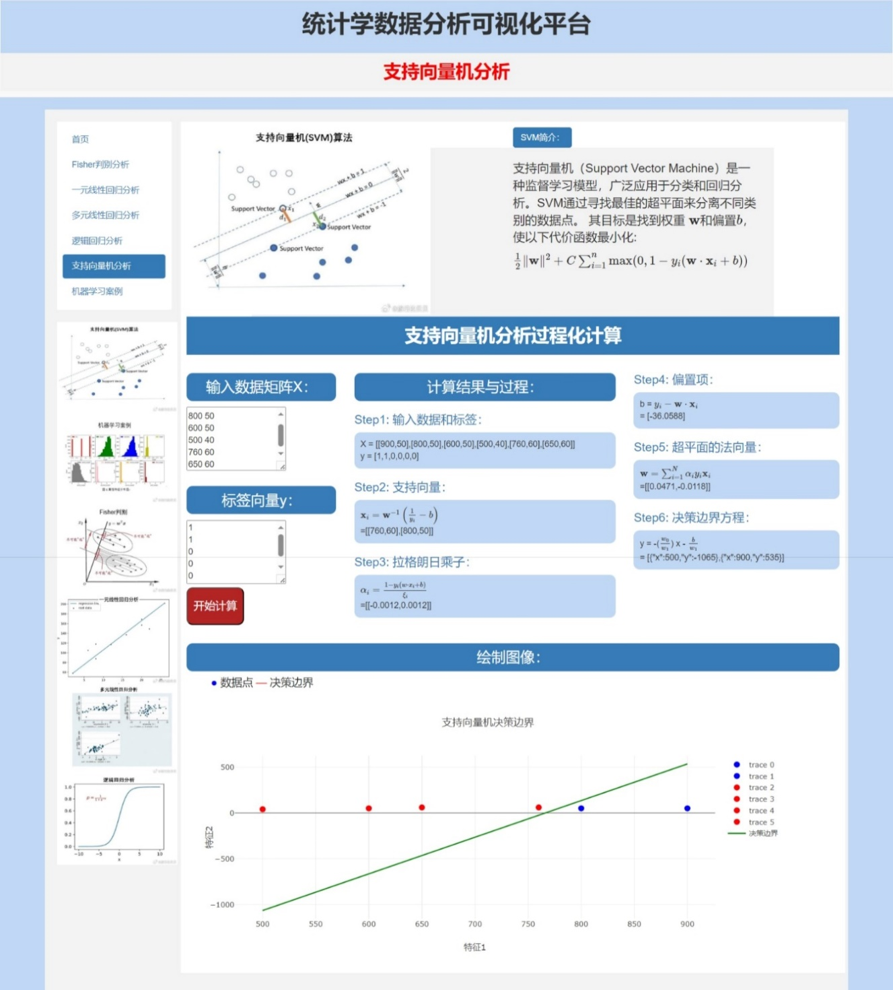
支持向量机分析主页图
数据矩阵
标签向量
对数几率
PlotlyChart绘图
支持向量机（Support Vector Machine）
可读性进一步增强

Slide 13
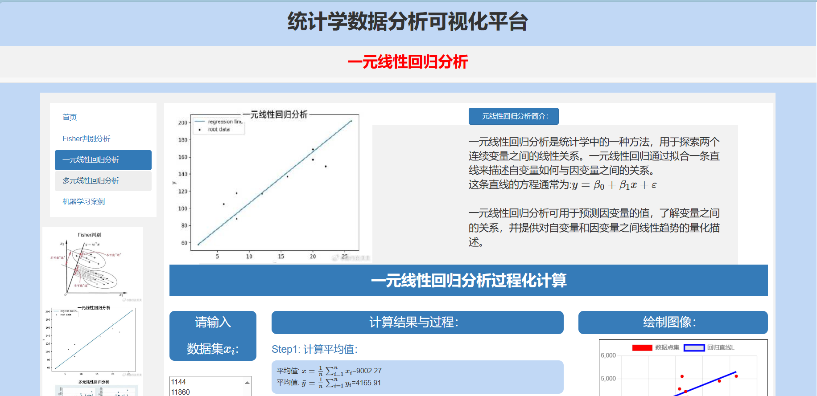
一元线性回归分析主页图
描述：
一元线性回归分析是统计学中的一种方法，用于探索两个连续变量之间的线性关系。
一元线性回归通过拟合一条直线来描述自变量如何与因变量之间的关系。

Slide 14
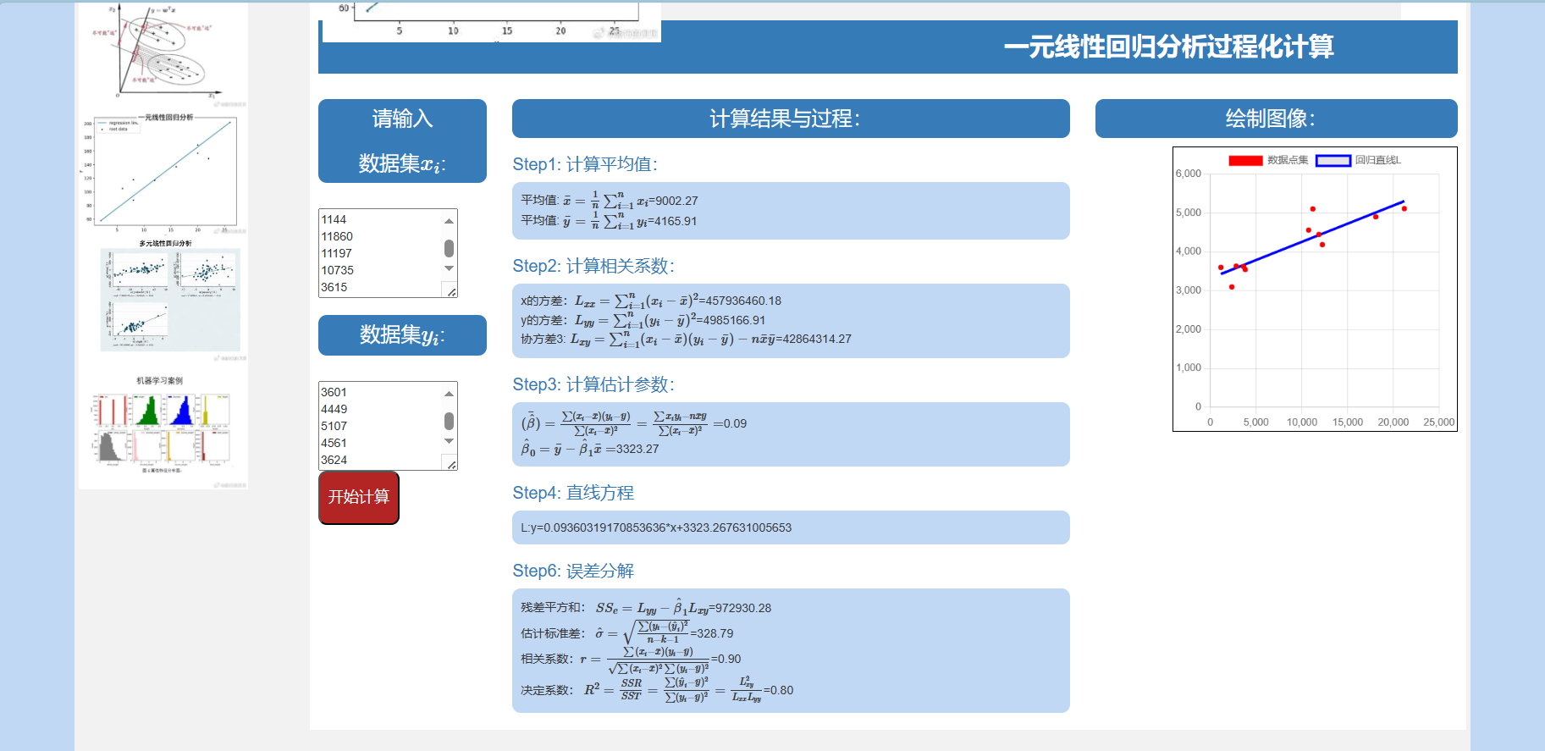

自动调节刻度
红点蓝线
平均值
相关系数
估计参数
直线方程
误差分解
文板框支持大量数据输入
一元线性回归分析计算区截图
公式结果
输入数据集
统计学
后台计算分析
可视化
绘制图像

Slide 15
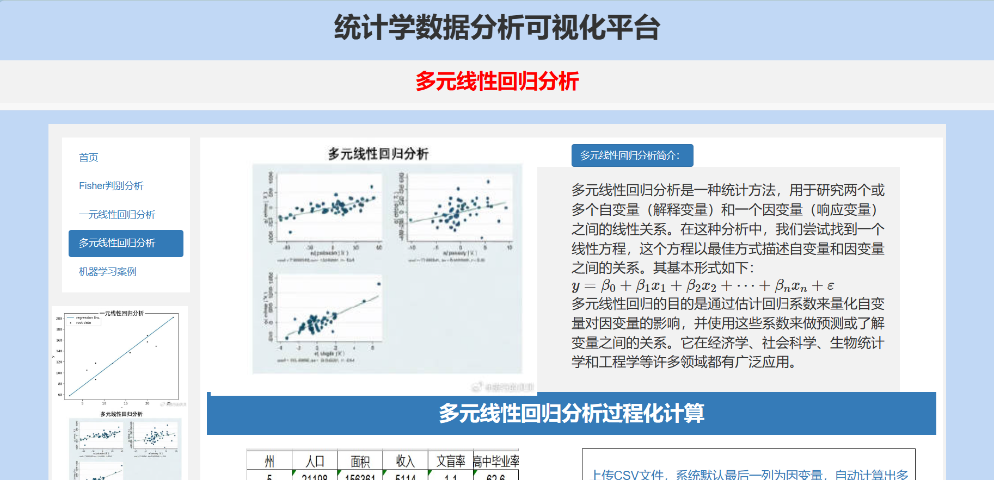
多元线性回归分析界面
(CSV表格分析）
多元线性回归分析研究的线性关系与一元线性回归类似，同样是拟合直线，但是其比一元线性回归方程需要更多自变量，因此计算复杂度更高，本系统采取csv文件分析。

Slide 16
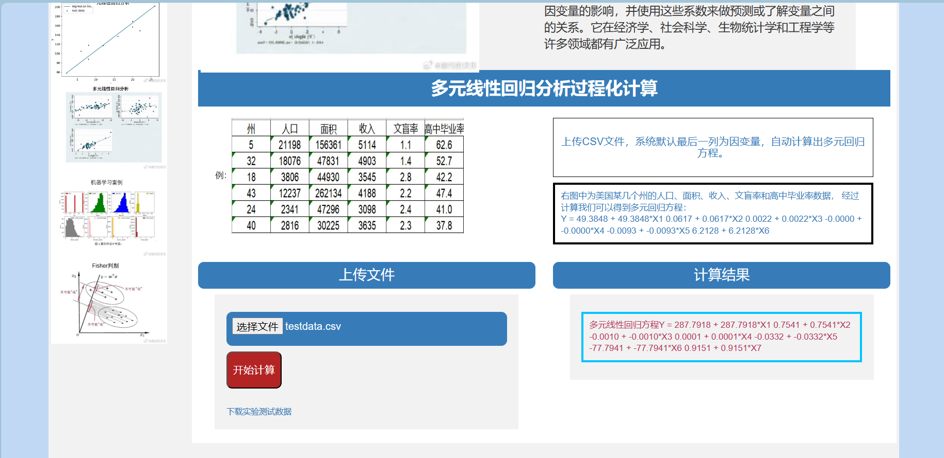
分析样本
下载学习数据
多元线性回归分析计算界面
(CSV表格分析）
输出方程
文件上传
后台计算
输出结果

Slide 17
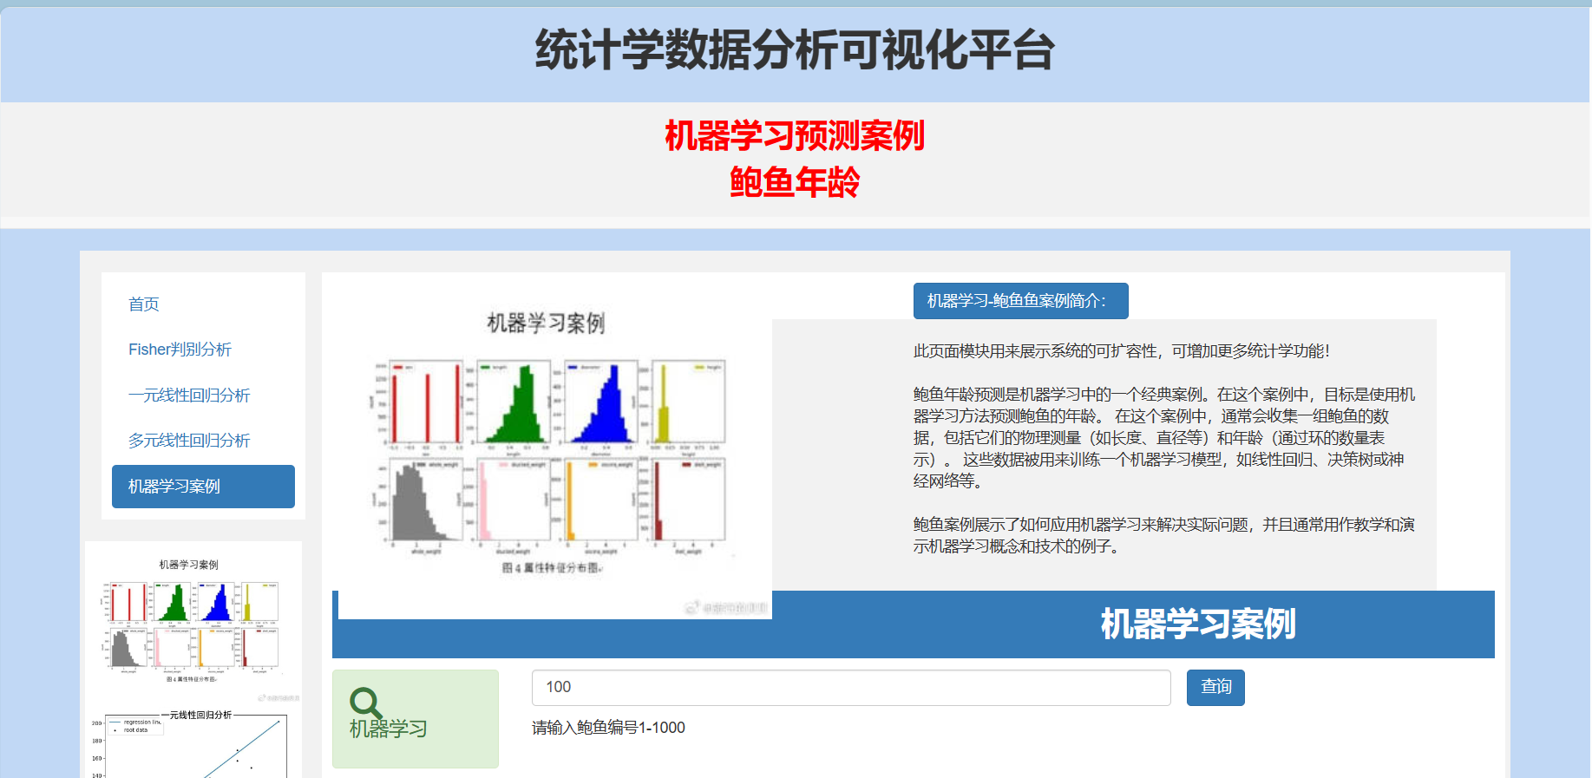
机器学习：鲍鱼年龄预测
鲍鱼机器学习案例，使用鲍鱼各项物理测量（如长度、直径等）进行机器学习训练，以预测其生物年龄。
此界面体现出本系统高聚合、低耦合，要增添新功能稳定且操作简单。

Slide 18
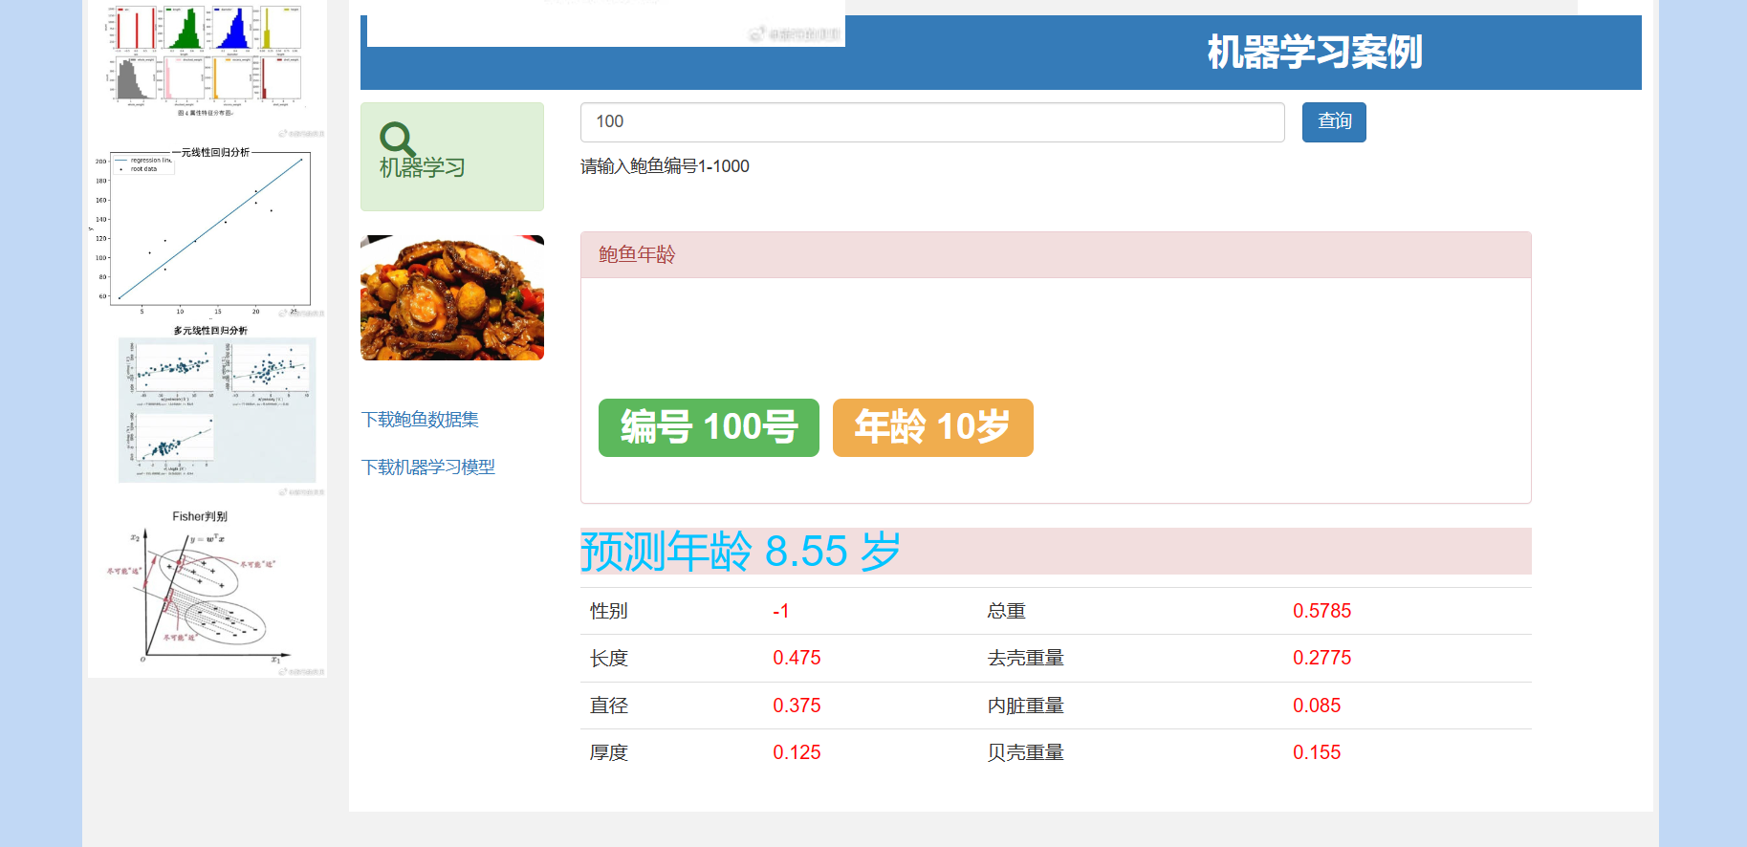
下载数据集
下载学习模型
机器学习：鲍鱼年龄预测
读取数据
机器学习
预测结果
输入编号
调用数据库

Slide 19
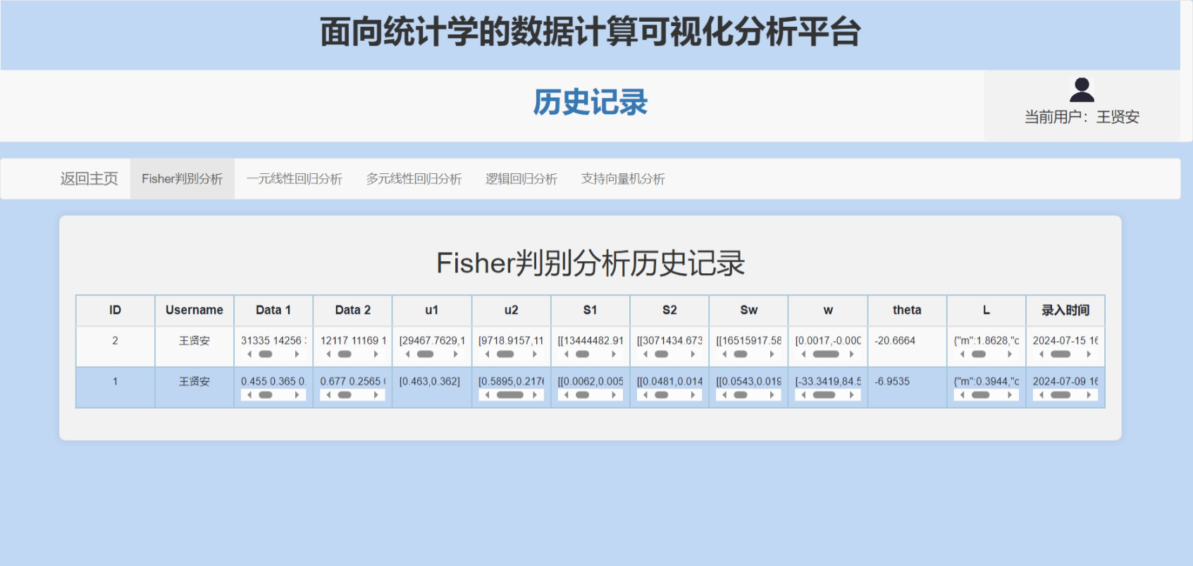
查看历史记录

Slide 20
THREE
功能实现
实现具体的功能，需要网页与用户进行交互，用户输入数据即可实现计算分析。
具体运行过程可参考程序演示视频

Slide 21
FOUR
技术手段
基于Web.py框架的后端，bootstrap框架的前端，部分前端使用JavaScript辅助计算

Slide 22
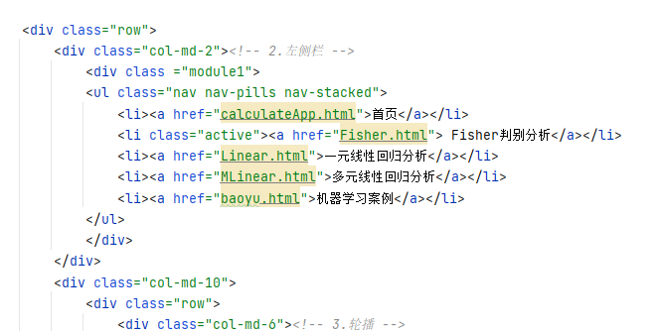
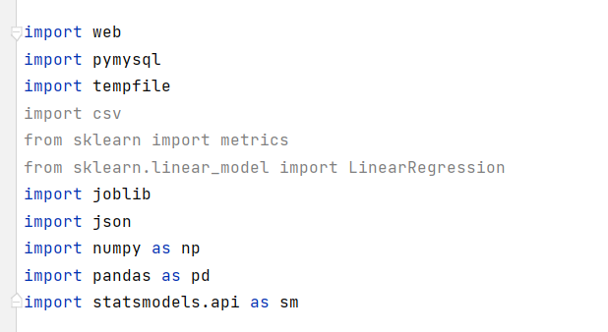
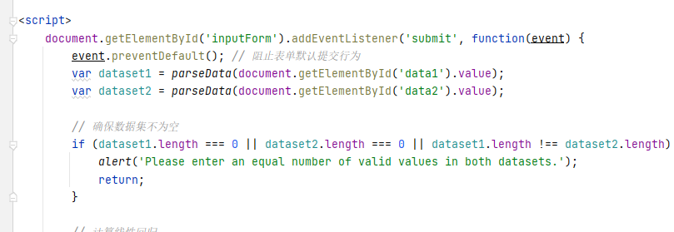
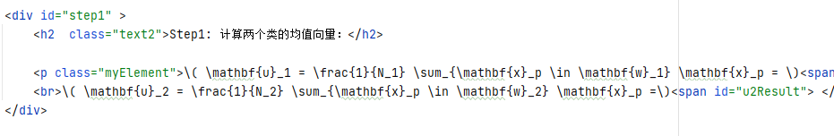
前端应用bootstrap框架
页面美化
web.py框架
服务端构建依赖于Python的web.py框架
数据库MySQL5.7
关键词
前后端协同计算
后端Python库，前端JavaScript
公式使用Math Jax
复杂的公式呈现

Slide 23
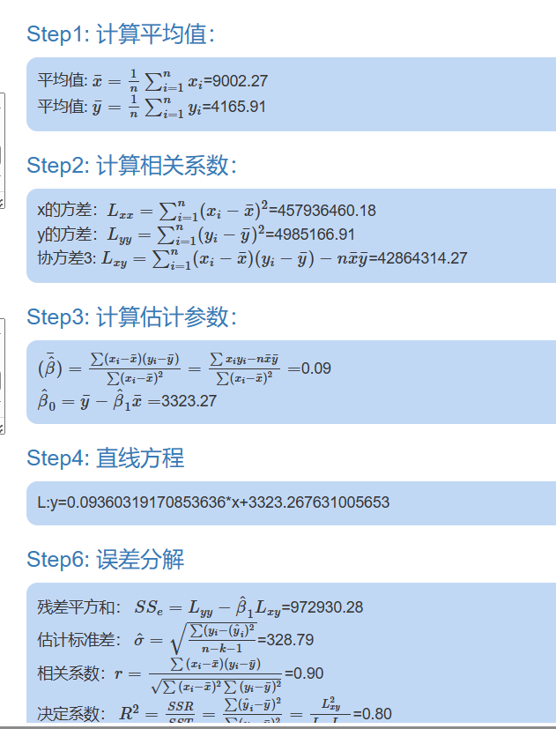
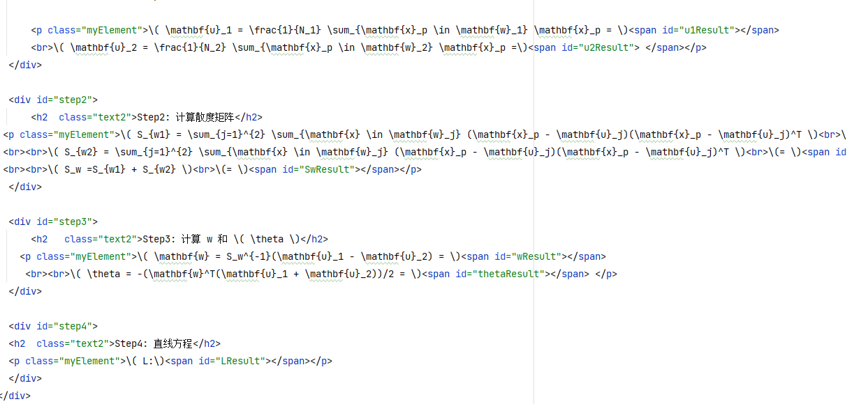
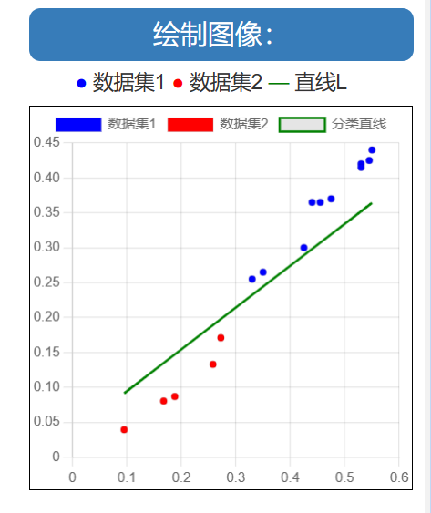
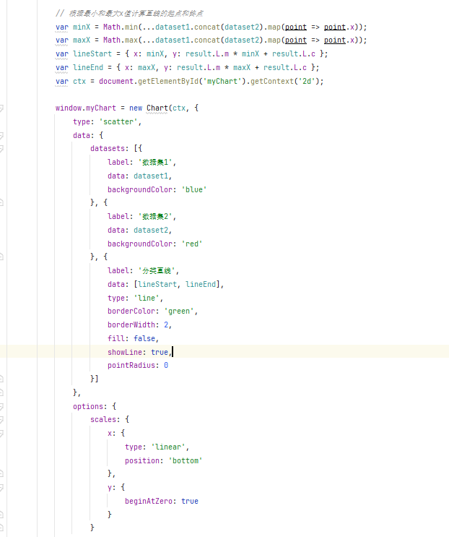
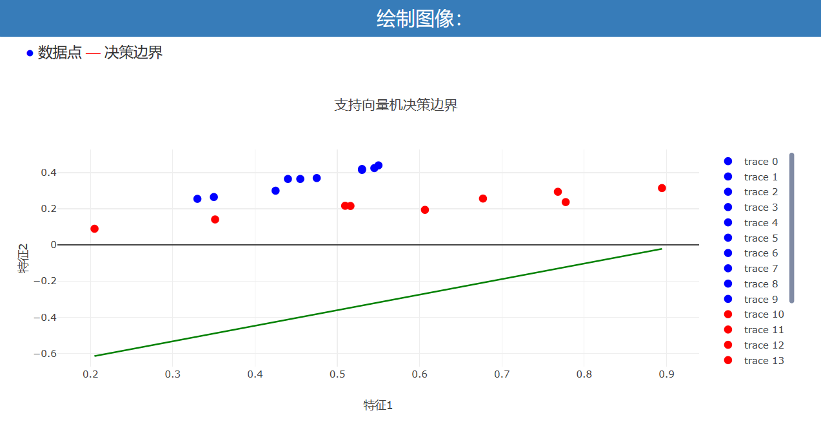
公式使用Math Jax
复杂的公式呈现与绘图
公式可视化
数据可视化
Plotly Chart
Chart.js

Slide 24
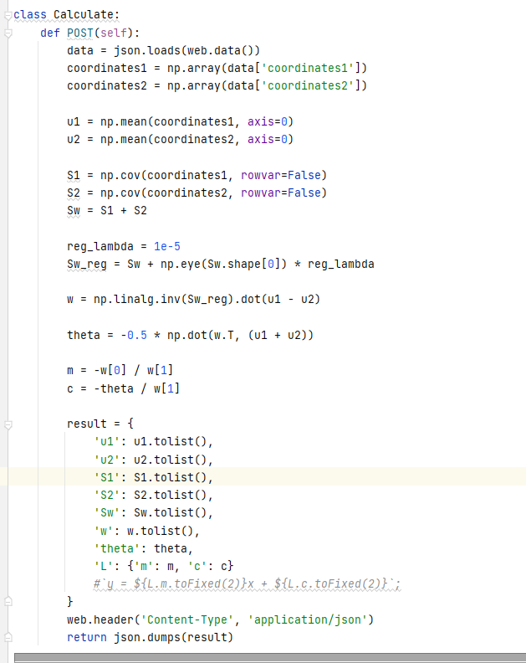
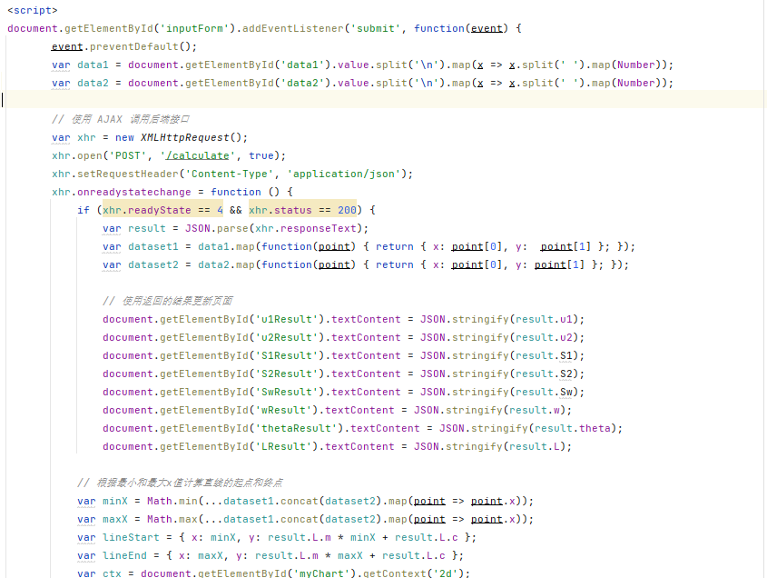
前后端协同计算
后端Python库，前端JavaScript
前后端协同运算

Slide 25
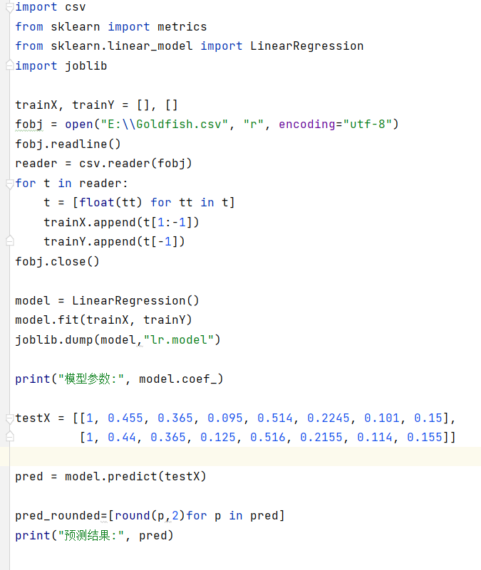
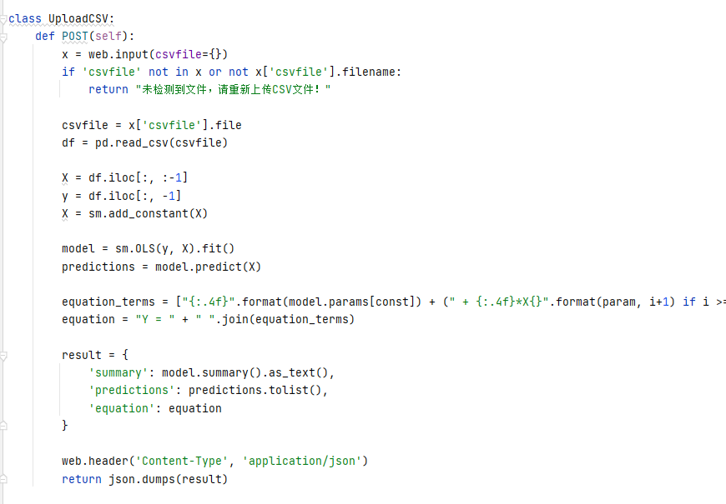
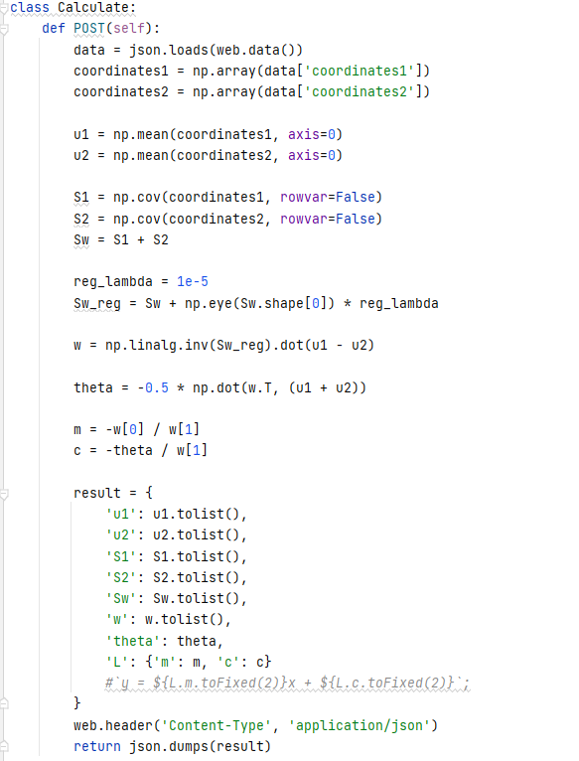
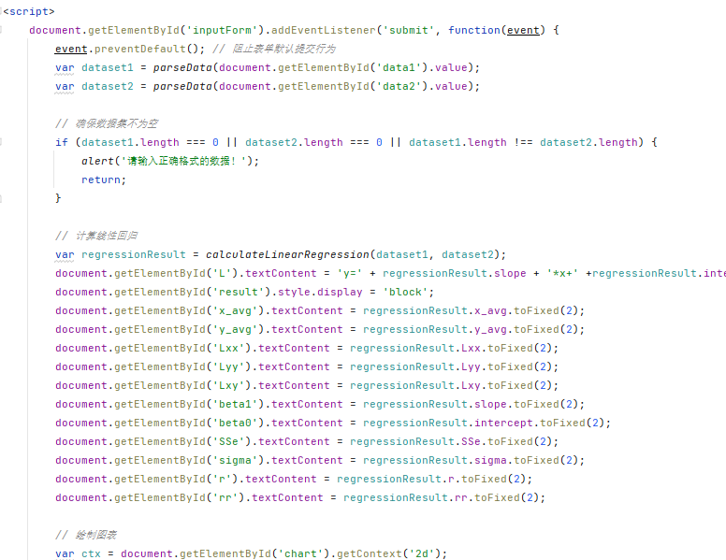
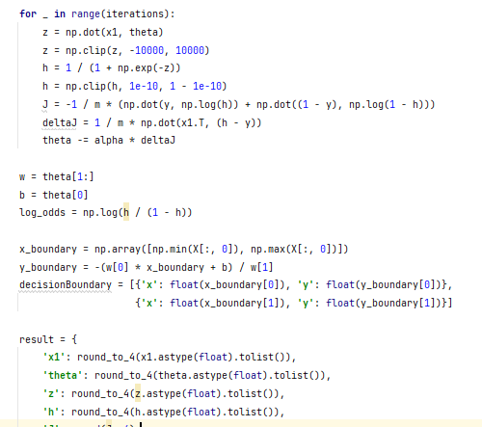
多种计算模型
判别分析，回归分析，机器学习
多元线性回归分析代码节选
机器学习模型代码节选
一元线性回归分析代码节选
Fisher判别分析代码节选
逻辑回归分析代码节选

Slide 26
WORK
DATA COMPUTING VISUALIZATION ANALYSIS STATISTICS
总结
专业领域+程序设计=实际应用创新
感想：
设计扩展更多数据可视化和数学公式展示模块
引入更多高级的数据分析方法学习模型。
帮助学习统计学课程，提高计算效率，学习效率！

Slide 27
WORK
DATA COMPUTING VISUALIZATION ANALYSIS STATISTICS
中国大学生计算机设计大赛
THANK YOU
演示ppt
面向统计学的计算分析过程可视化平台
A platform for visualizing the statistical calculation and analysis process.

